Slide 1
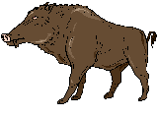
Изложение
Этажи в лесу

Slide 2
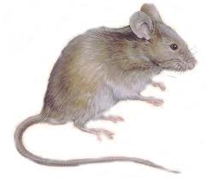
Отгадай загадку.
Живёт в норке,
Грызёт корки.
Короткие ножки.
Боится кошки.
мышь

Slide 3
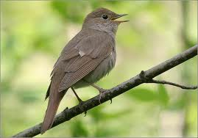
Отгадай загадку.
Он весной поёт красиво,
Звонко, весело, игриво!
Угадай-ка поскорей,
Что за птичка?
соловей

Slide 4
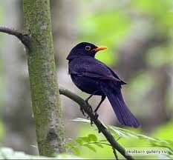
Отгадай загадку.
Красный клюв
И пёстрый хвост -
Как красив поющий …
дрозд

Slide 5
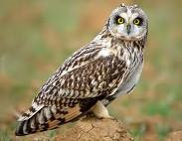
Отгадай загадку.
Всю ночь летает -
Мышей добывает.
А станет светло –
Спать летит в дупло.
сова

Slide 6
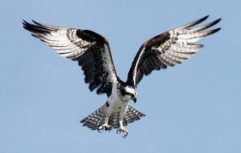
Отгадай загадку.
Птица сверху налетает
И цыплят внизу хватает.
ястреб

Slide 7
Этажи в лесу
В лесу у разных зверьков и птиц
есть свой этаж. Мышь живёт в норке.
Соловей делает гнездо прямо на земле.
Дрозд живёт в кустах. У совы гнездо по-
выше. Ястреб живёт на самой вершине
дерева.

Slide 8
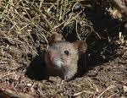
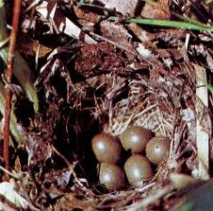
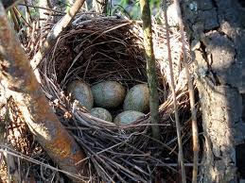
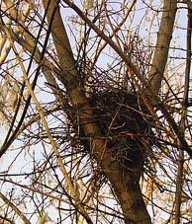
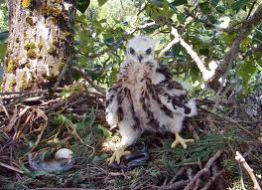
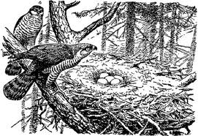
Кто где живёт?
Мышка в норке
Соловей прямо
на земле
Дрозд в кустах
Сова повыше
Ястреб на самой вершине дерева

Slide 9
Вставь буквы.
Объясни написание.
Эта… -
ж
этажи
мы… ь -
ш
мыши
д
дроз… -
дрозды
ястре… -
б
ястребы

Slide 10
Ответь на вопросы:
Как вы понимаете название
рассказа?
Расскажите, кто какой этаж
занимает.

Slide 11
Напиши изложение по вопросам.
1.Что есть у разных зверьков и
птиц в лесу?
свой этаж
2. Где живёт мышь?
в норке
3.Где делает гнездо соловей?
прямо на земле
4. Где живёт дрозд?
в кустах
5. Где гнездо у совы?
повыше
6. Где живёт ястреб?
на вершине дерева

Slide 12
Материалы:
загадки-http://detkam.e-papa.ru/
фото и рамки Интернет сайты
ББК 74.26
УДК 373.167. 1. 808. 2
Нина Николаевна Максимук
Сборник текстов для изложений. 2-4 классы
Учебно-методическое издание
Москва • «Вако»:2009г. 192с. (стр.32) -
(Мастерская учителя).
Презентацию подготовила
учитель начальных классов
СГОД № 8 города Талгара
Алматинской области
Семёнова Елена Васильевна

